Slide 1
Devoir 2 – Vérification de code - MMS
MEC8211 – Hiver 2024
Présenté par
Ben Daya, Mohammed Mahdi Sahbi
Sfeir, Acile
https://github.com/mehdibendaya/MEC8211DEV2.git

Slide 2
A-a) Comparaison code à code
Afin de venir faire une première vérification de code, nous effectuons une comparaison code à code avec le logiciel COMSOL qui lui a été complétement vérifié.
Une première étape pour vérifier notre configuration nous réalisons la simulation du régime stationnaire présenté au Devoir1 en la comparant à la solution analytique.

Slide 3
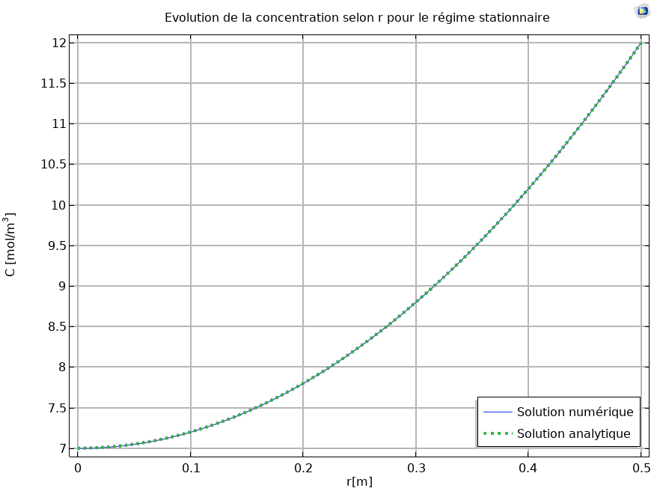
A-a) Comparaison code à code

Slide 4
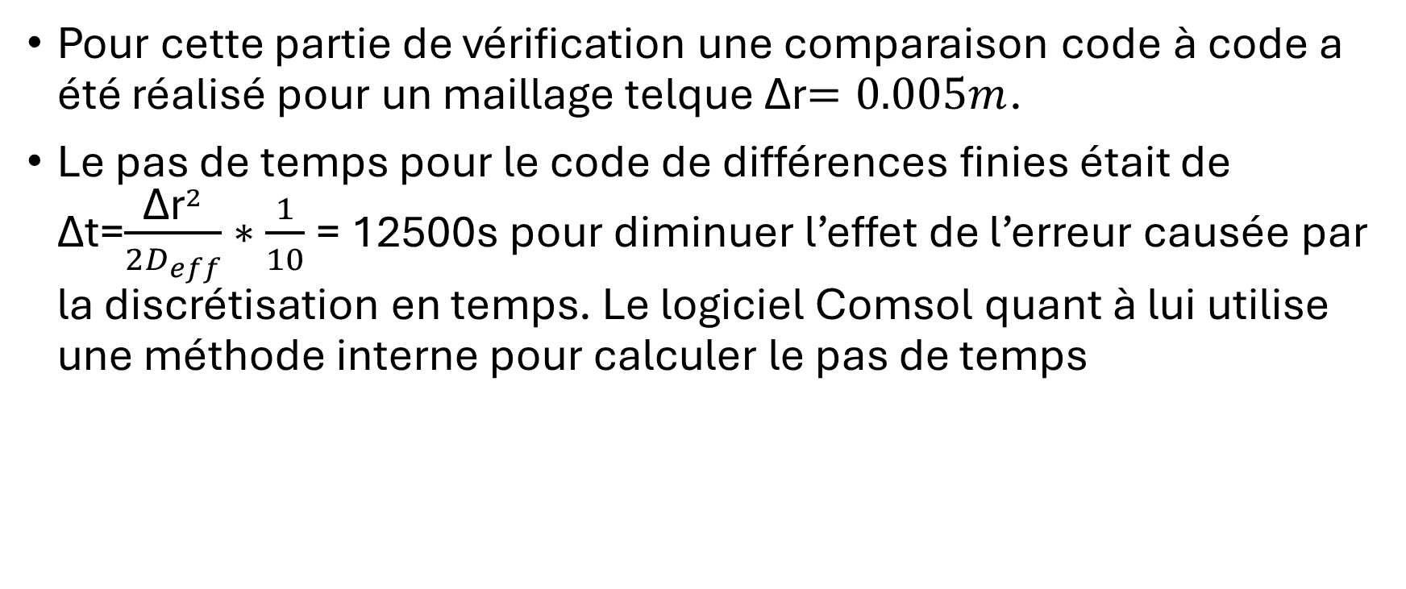
A-a) Comparaison code à code
Pour cette partie de vérification une comparaison code à code a été réalisé pour un maillage telque Δr$=0.005m$.
Le pas de temps pour le code de différences finies était de Δt=$\frac{{\text{Δ}\text{r}}^{2}}{2D_{eff}}∗\frac{1}{10}$ = 12500s pour diminuer l’effet de l’erreur causée par la discrétisation en temps. Le logiciel Comsol quant à lui utilise une méthode interne pour calculer le pas de temps

Slide 5
A-a) Comparaison code à code

Slide 6
A-a) Comparaison code à code

Slide 7
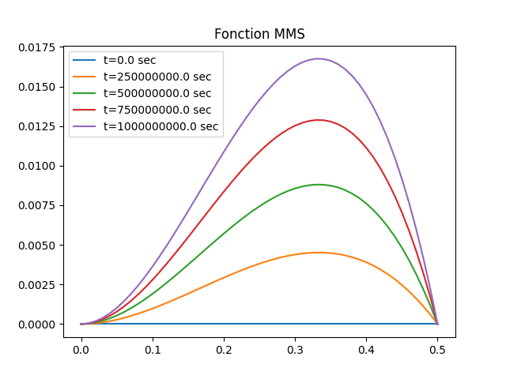
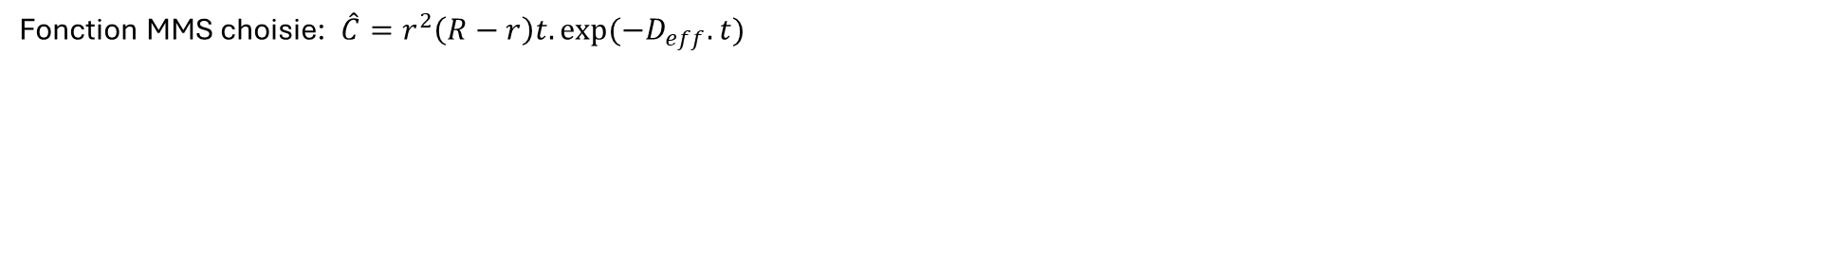
B-a) Fonction MMS et graphique
Fonction MMS choisie: $\hat{C}=r^{2}\left(R−r\right)t.exp⁡(−D_{eff}.t)$

Slide 8
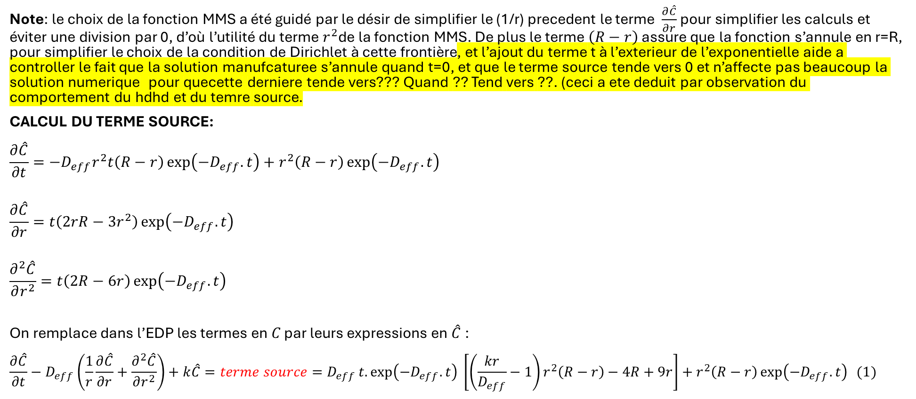
B-b) Terme source + conditions frontières
Note: le choix de la fonction MMS a été guidé par le désir de simplifier le (1/r) precedent le terme $\frac{∂\hat{C}}{∂r}$ pour simplifier les calculs et éviter une division par 0, d’où l’utilité du terme $r^{2}$de la fonction MMS. De plus le terme $\left(R−r\right)$ assure que la fonction s’annule en r=R, pour simplifier le choix de la condition de Dirichlet à cette frontière, et l’ajout du terme t à l’exterieur de l’exponentielle aide a controller le fait que la solution manufcaturee s’annule quand t=0, et que le terme source tende vers 0 et n’affecte pas beaucoup la solution numerique pour quecette derniere tende vers??? Quand ?? Tend vers ??. (ceci a ete deduit par observation du comportement du hdhd et du temre source.
CALCUL DU TERME SOURCE:
$$\frac{∂\hat{C}}{∂t}=−D_{eff}r^{2}t\left(R−r\right)\exp\left(−D_{eff}.t\right)+r^{2}\left(R−r\right)\exp\left(−D_{eff}.t\right)$$
$$\frac{∂\hat{C}}{∂r}=t\left(2rR−3r^{2}\right)\exp\left(−D_{eff}.t\right)$$
$$\frac{∂^{2}\hat{C}}{∂r^{2}}=t\left(2R−6r\right)\exp\left(−D_{eff}.t\right)$$
On remplace dans l’EDP les termes en $C$ par leurs expressions en $\hat{C}$:
$$\frac{∂\hat{C}}{∂t}−D_{eff}\left(\frac{1}{r}\frac{∂\hat{C}}{∂r}+\frac{∂^{2}\hat{C}}{∂r^{2}}\right)+k\hat{C}=terme source=D_{eff}t.exp\left(−D_{eff}.t\right) \left[\left(\frac{kr}{D_{eff}}−1\right)r^{2}\left(R−r\right)−4R+9r\right]+r^{2}\left(R−r\right)\exp\left(−D_{eff}.t\right) (1)$$

Slide 9
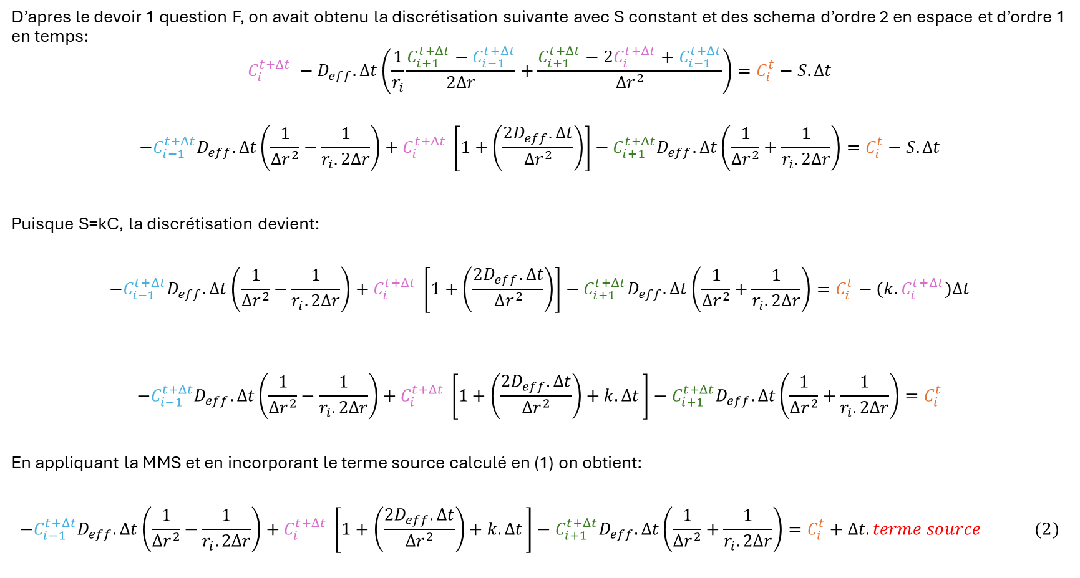
B-b) Terme source + conditions frontières (suite)
D’apres le devoir 1 question F, on avait obtenu la discrétisation suivante avec S constant et des schema d’ordre 2 en espace et d’ordre 1 en temps:
$$C_{i}^{t+Δt} −D_{eff}.Δt\left(\frac{1}{r_{i}}\frac{C_{i+1}^{t+Δt}−C_{i−1}^{t+Δt}}{2Δr}+\frac{C_{i+1}^{t+Δt}−2C_{i}^{t+Δt}+C_{i−1}^{t+Δt}}{Δr^{2}}\right)=C_{i}^{t}−S.Δt$$
$$−C_{i−1}^{t+Δt}D_{eff}.Δt\left(\frac{1}{Δr^{2}}−\frac{1}{r_{i}.2Δr}\right)+C_{i}^{t+Δt} \left[1+\left(\frac{{2D}_{eff}.Δt}{Δr^{2}}\right)\right]−{C_{i+1}^{t+Δt}D}_{eff}.Δt\left(\frac{1}{Δr^{2}}+\frac{1}{r_{i}.2Δr}\right)=C_{i}^{t}−S.Δt$$
Puisque S=kC, la discrétisation devient:
$$−C_{i−1}^{t+Δt}D_{eff}.Δt\left(\frac{1}{Δr^{2}}−\frac{1}{r_{i}.2Δr}\right)+C_{i}^{t+Δt} \left[1+\left(\frac{{2D}_{eff}.Δt}{Δr^{2}}\right)\right]−{C_{i+1}^{t+Δt}D}_{eff}.Δt\left(\frac{1}{Δr^{2}}+\frac{1}{r_{i}.2Δr}\right)=C_{i}^{t}−(k.C_{i}^{t+Δt})Δt$$
$$−C_{i−1}^{t+Δt}D_{eff}.Δt\left(\frac{1}{Δr^{2}}−\frac{1}{r_{i}.2Δr}\right)+C_{i}^{t+Δt} \left[1+\left(\frac{{2D}_{eff}.Δt}{Δr^{2}}\right)+k.Δt \right]−{C_{i+1}^{t+Δt}D}_{eff}.Δt\left(\frac{1}{Δr^{2}}+\frac{1}{r_{i}.2Δr}\right)=C_{i}^{t}$$
En appliquant la MMS et en incorporant le terme source calculé en (1) on obtient:
$$−C_{i−1}^{t+Δt}D_{eff}.Δt\left(\frac{1}{Δr^{2}}−\frac{1}{r_{i}.2Δr}\right)+C_{i}^{t+Δt} \left[1+\left(\frac{{2D}_{eff}.Δt}{Δr^{2}}\right)+k.Δt \right]−{C_{i+1}^{t+Δt}D}_{eff}.Δt\left(\frac{1}{Δr^{2}}+\frac{1}{r_{i}.2Δr}\right)=C_{i}^{t}+Δt.terme source (2)$$

Slide 10
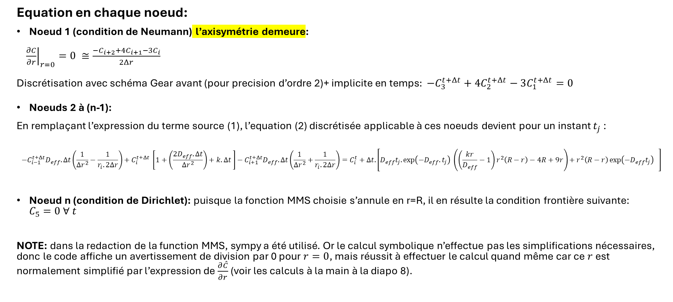
B-b) Terme source + conditions frontières (suite)
Equation en chaque noeud:
Noeud 1 (condition de Neumann) l’axisymétrie demeure:
${\left.\frac{∂C}{∂r}\right|}_{r=0}=0 ≅\frac{{−C}_{i+2}+4C_{i+1}−3C_{i}}{2Δr}$
Discrétisation avec schéma Gear avant (pour precision d’ordre 2)+ implicite en temps$: −C_{3}^{t+Δt}+{4C}_{2}^{t+Δt}−3C_{1}^{t+Δt}=0$
Noeuds 2 à (n-1):
En remplaçant l’expression du terme source (1), l’equation (2) discrétisée applicable à ces noeuds devient pour un instant $t_{j}$:
$$−C_{i−1}^{t+Δt}D_{eff}.Δt\left(\frac{1}{Δr^{2}}−\frac{1}{r_{i}.2Δr}\right)+C_{i}^{t+Δt} \left[1+\left(\frac{{2D}_{eff}.Δt}{Δr^{2}}\right)+k.Δt \right]−{C_{i+1}^{t+Δt}D}_{eff}.Δt\left(\frac{1}{Δr^{2}}+\frac{1}{r_{i}.2Δr}\right)=C_{i}^{t}+Δt.\left[D_{eff}t_{j}.\exp\left(−D_{eff}.t_{j}\right) \left(\left(\frac{kr}{D_{eff}}−1\right)r^{2}\left(R−r\right)−4R+9r\right)\text{+} r^{2}\left(R−r\right)\exp\left(−D_{eff}t_{j}\right) \right]$$
Noeud n (condition de Dirichlet): puisque la fonction MMS choisie s’annule en r=R, il en résulte la condition frontière suivante: $C_{5}=0 ∀ t$
NOTE: dans la redaction de la function MMS, sympy a été utilisé. Or le calcul symbolique n’effectue pas les simplifications nécessaires, donc le code affiche un avertissement de division par 0 pour $r=0$, mais réussit à effectuer le calcul quand même car ce $r$ est normalement simplifié par l’expression de $\frac{∂\hat{C}}{∂r}$ (voir les calculs à la main à la diapo 8).

Slide 11
B-c) MMS: vérification et discussion
+ graphes
Convergence + erreur L2 notez qu’ici il vous faudra vérifier ici les ordres de convergence en espace et en temps. Attention pour mesurer l’un, il faudra s’assurer que le pas de l’autre soit assez fin pour que son erreur ne domine
+ discussion des resultats

Slide 12
C) MMS: conclusion
Conclure brièvement sur la méthode qui vous semble la plus facile à mettre en œuvre et la plus précise.

